Slide 1

О подготовке к проведению Всероссийских проверочных работ в общеобразовательных организациях Ленинградской области в 2024 году
КОМИТЕТ ОБЩЕГО И ПРОФЕССИОНАЛЬНОГО ОБРАЗОВАНИЯ ЛЕНИНГРАДСКОЙ ОБЛАСТИ
Михайлюк Людмила Геннадьевна, начальник сектора управления качеством образования департамента надзора, контроля, оценки качества и правового обеспечения в сфере образования комитета общего и профессионального образования Ленинградской области

Slide 2
Сроки проведения ВПР в 2024 году
Всероссийские проверочные работы в 2024 году будут проведены
в следующие сроки:
- с 1 марта по 22 марта 2024 года – 11 классы (в режиме апробации);
- с 19 марта по 17 мая 2024 года – 4-8 классы (в штатном режиме).
Конкретные даты проведения ВПР определяются образовательной организацией самостоятельно (с учетом рекомендаций комитета).

Slide 3

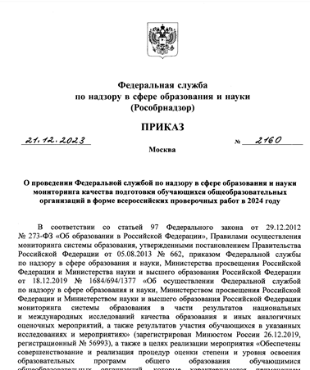
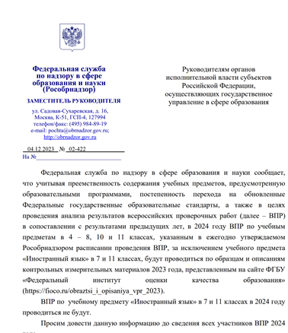
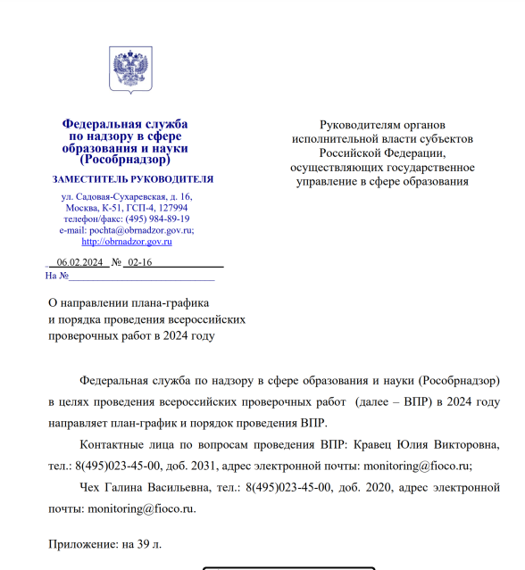
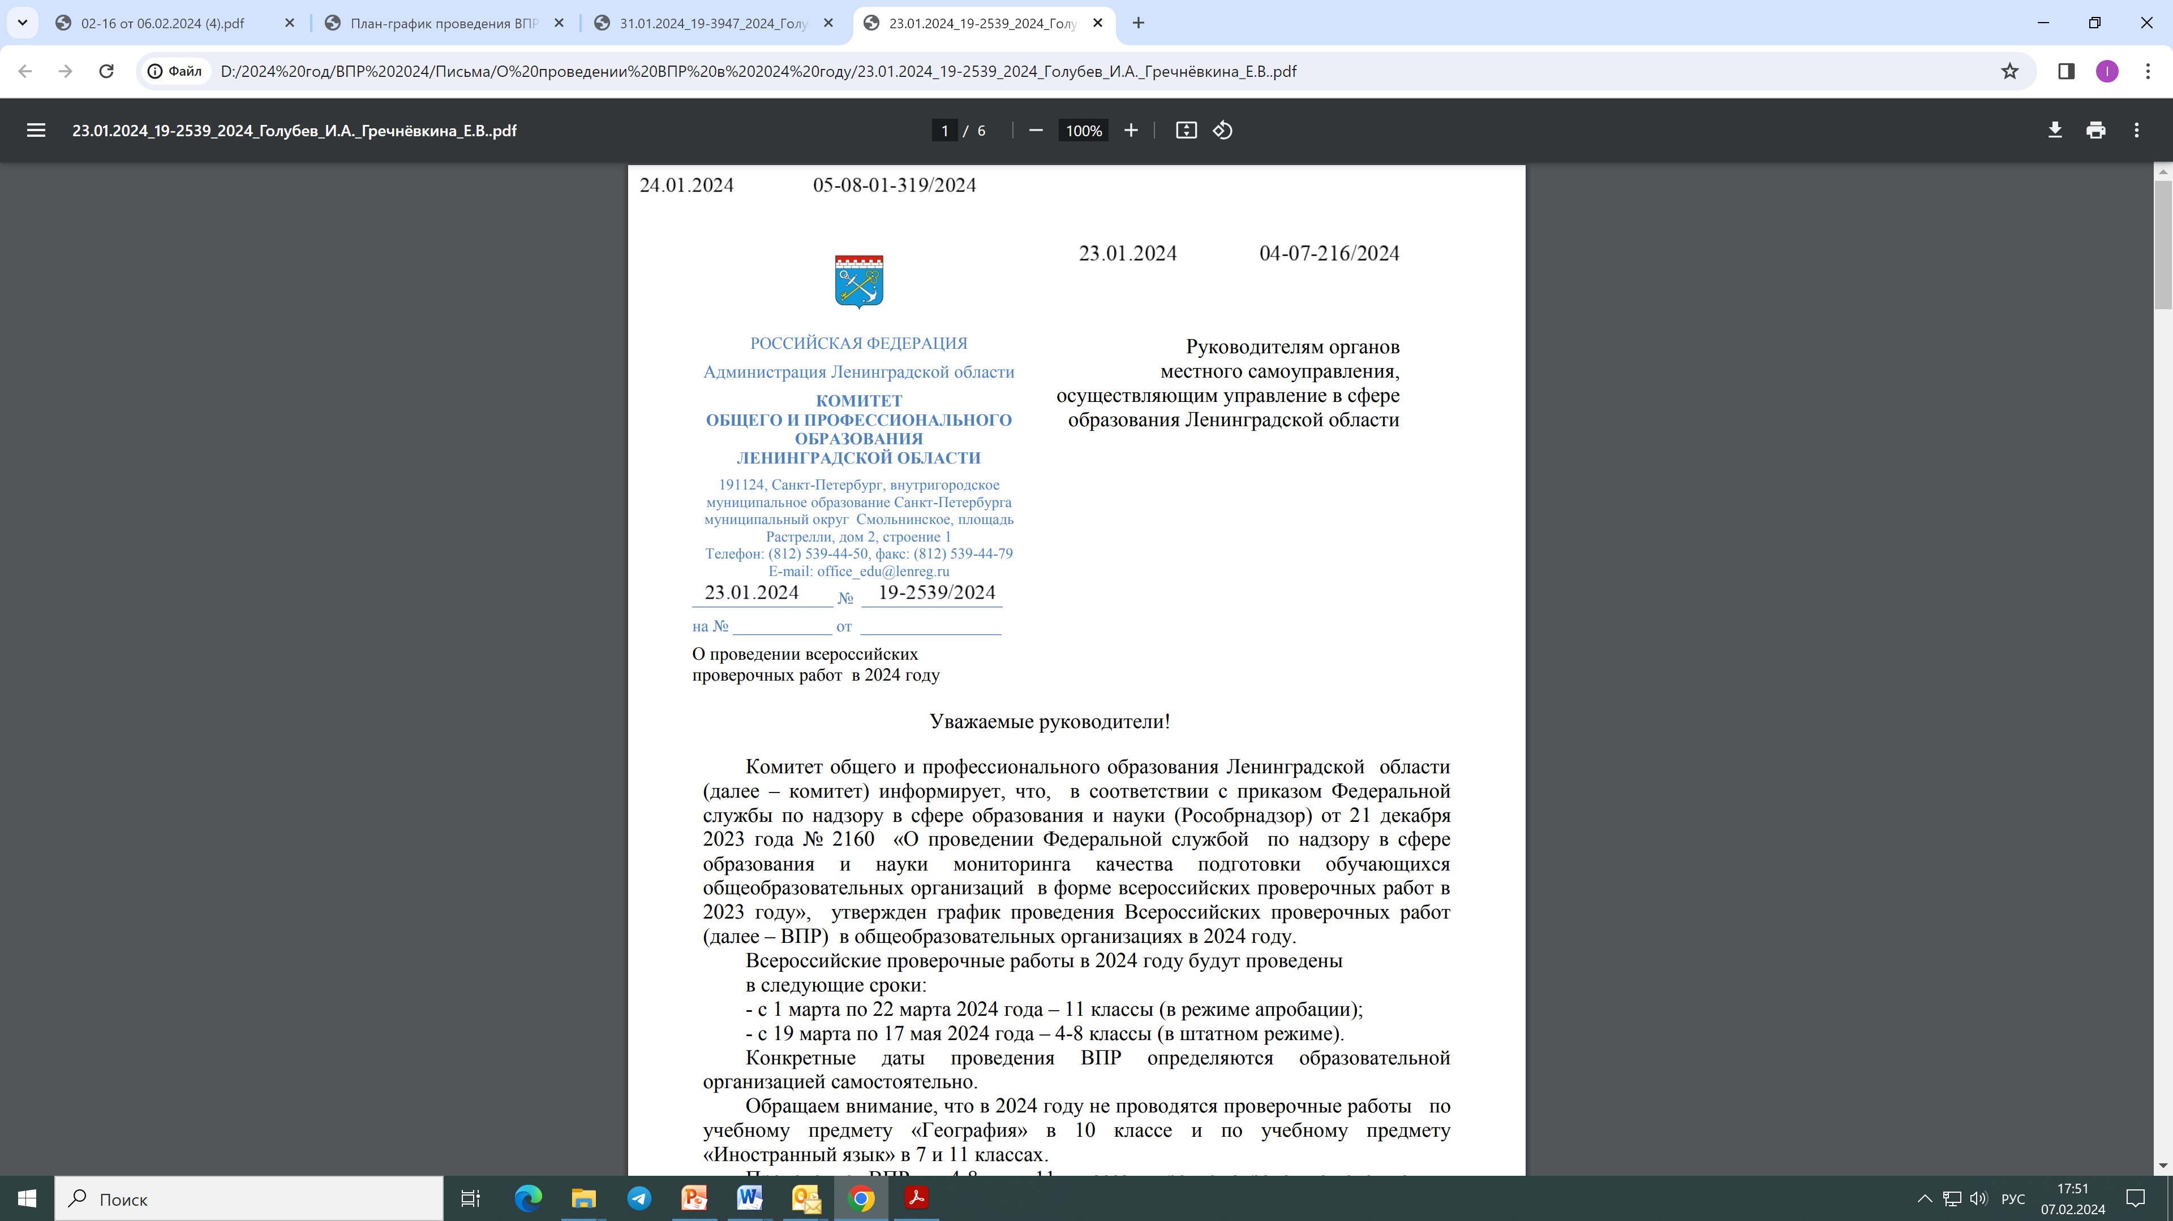
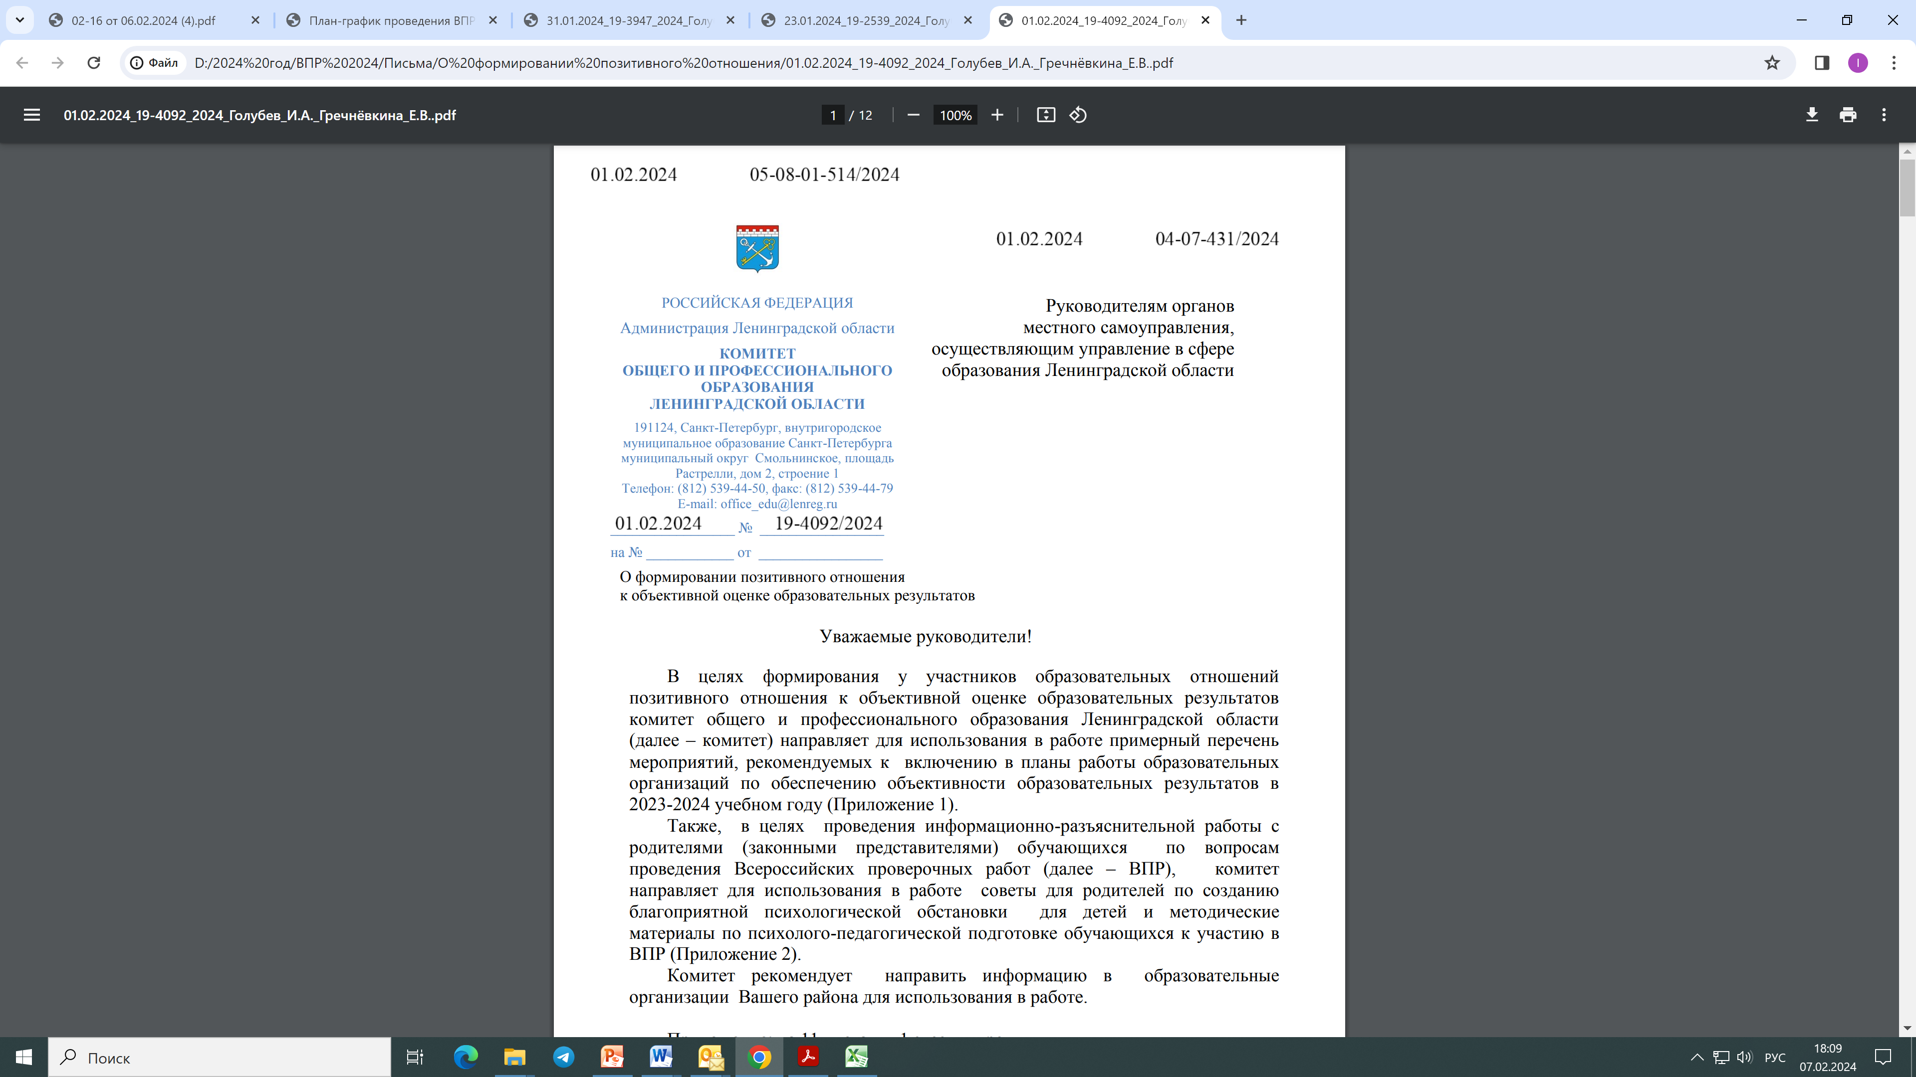
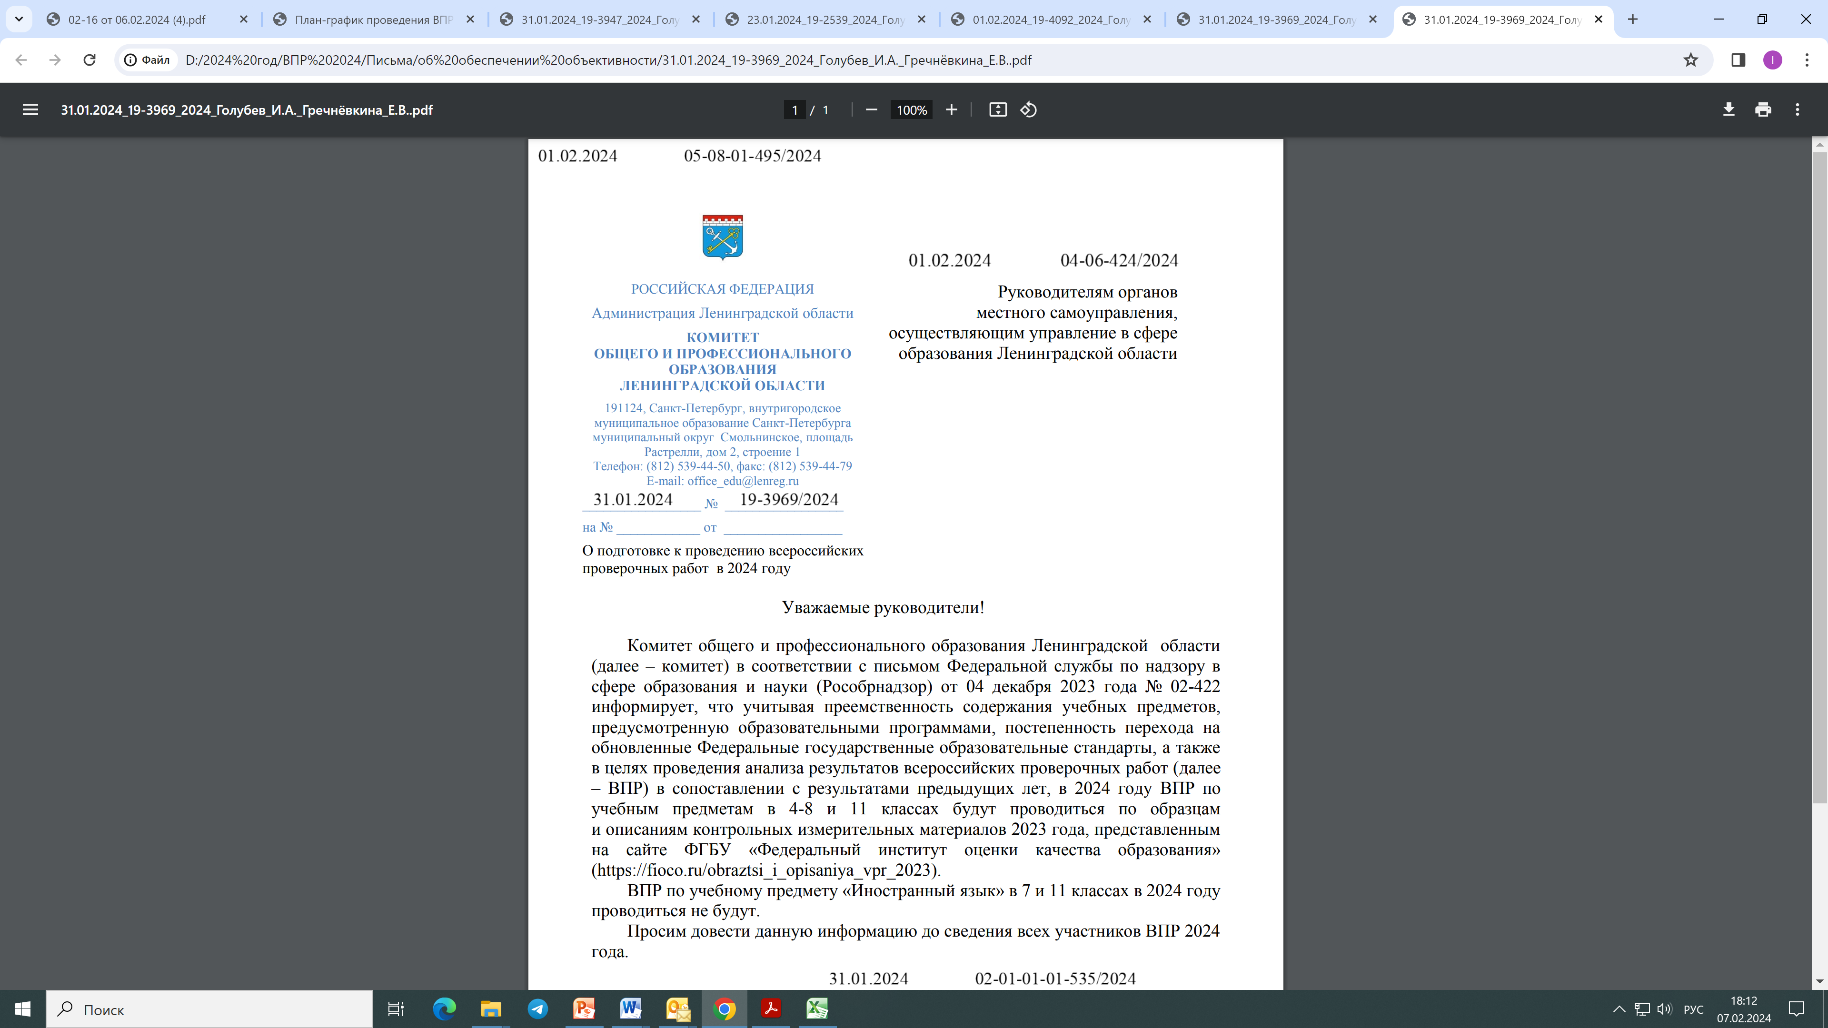
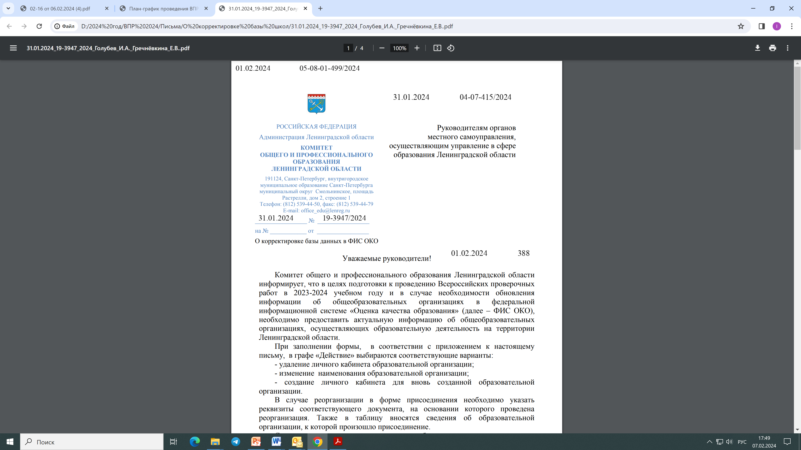
Нормативно-правовые основания проведения
Всероссийских проверочных работ
https://edu.lenobl.ru/ru/upravlenie-obrazovaniem/departament-nadzora-i-kontrolja/upravlenie-kachestvom-obrazovanija/vserossijskie-proverochnye-raboty/

Slide 4
Проведение ВПР в 4-8 и 11 классах
предусмотрено по следующим предметам:
4 класс - русский язык, математика, окружающий мир;
5 класс - русский язык, математика, история, биология;
6 класс - русский язык, математика, история, биология, география, обществознание;
7 класс - русский язык, математика, история, биология, география, обществознание, физика.
8 класс - русский язык, математика, история, биология, география, обществознание, физика, химия;
11 класс - история, биология, география, физика, химия.
Единая проверочная работа по социально-гуманитарным учебным предметам (выборочно)

Slide 5
Особенности проведения ВПР в 2024 году
ВПР в параллели 6,7,8 классов проводятся для каждого класса по двум предметам на основе случайного выбора.
Проведение проверочных работ с контролем объективности результатов:
в 4-6 классах по учебным предметам «Русский язык» и «Математика»;
в 11 классах по единой проверочной работе по социально-гуманитарным учебным предметам.
Выборка школ осуществляется Рособрнадзором.
Информация в регионы будет направлена не позднее 27 февраля 2024 года.

Slide 6
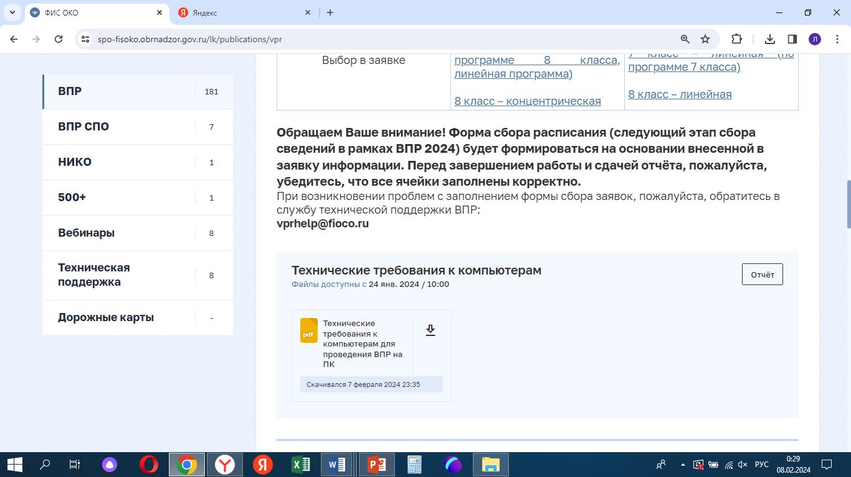
Особенности проведения ВПР в 2024 году
При проведении ВПР по истории, биологии, географии, обществознанию в 5,6,7,8 классах образовательным организациям будет предоставлена альтернативная возможность выполнения работ в компьютерной форме.

Slide 7
Особенности проведения ВПР в 2024 году
В 2024 году не проводятся проверочные работы по учебному предмету «География» в 10 классе и по учебному предмету «Иностранный язык» в 7 и 11 классах.
ВАЖНО!
Для обучающихся 7 и 8 классов проводится ВПР по математике и физике на углубленном уровне.
Эти работы проводятся в классах с углубленным изучением предмета.

Slide 8
Организационные мероприятия
Формирование заявки на участие в ВПР в 2024 году. Срок - до 09 февраля 2024 года.
2. Обновление информации об общеобразовательных организациях в федеральной информационной системе «Оценка качества образования» (далее – ФИС ОКО). Срок - не позднее 15 февраля 2024 года.
3. Регистрация новых школ в базе ФИС ОКО. Срок - не позднее 15 февраля 2024 года.
4. Заполнение формы сбора расписания (следующий этап сбора сведений в рамках ВПР 2024) – до 22 февраля 2024 года

Slide 9
Формирование заявки на участие в ВПР 2024 по учебному предмету «Биология»
По Биологии в 6, 7 и 8 классах варианты контрольных измерительных материалов обозначены следующим образом: концентрическая и линейная в 6 классе, концентрическая (по программе 8 класса, линейная программа) и линейная (по программе 7 класса) в 7 классе, концентрическая и линейная в 8 классе.
Класс/модель | КОНЦЕНТРИЧЕСКАЯ | ЛИНЕЙНАЯ
6 класс | Растения | Растения
7 класс | Животные | Растения
8 класс | Человек | Животные
Выбор в заявке Справочно: Новый ФГОС ООО предусматривает возможность изучения биологии по концентрическому и линейному подходам. Концентрический подход предполагает изучение биологии с 5 по 9 класс с завершением курса разделом «Биология. Общие закономерности». Линейный подход предусматривает изучение биологии с 5 по 9 класс с тематическим включением материала общебиологического плана в разделы, где данная информация изучается в том или ином классе. | 6 класс – концентрическая 7 класс – концентрическая (по программе 8 класса, линейная программа) 8 класс – концентрическая | 6 класс – линейная 7 класс – линейная (по программе 7 класса) 8 класс – линейная
!
При заполнении столбца убедитесь, что изучаемая программа выбрана верно, согласуйте решение с учителем по предмету, подробно ознакомьтесь с описанием и образцами материалов, которые будут предоставлены для проведения ВПР в Вашей ОО.

Slide 10
Для осуществления проверки работ обучающихся в школах, где выявлены признаки необъективного оценивания создаются МУНИЦИПАЛЬНЫЕ ПРЕДМЕТНЫЕ КОМИССИИ.
В состав муниципальных предметных комиссий включаются учителя-предметники, прошедшие обучение по критериальному оцениванию.

Slide 11
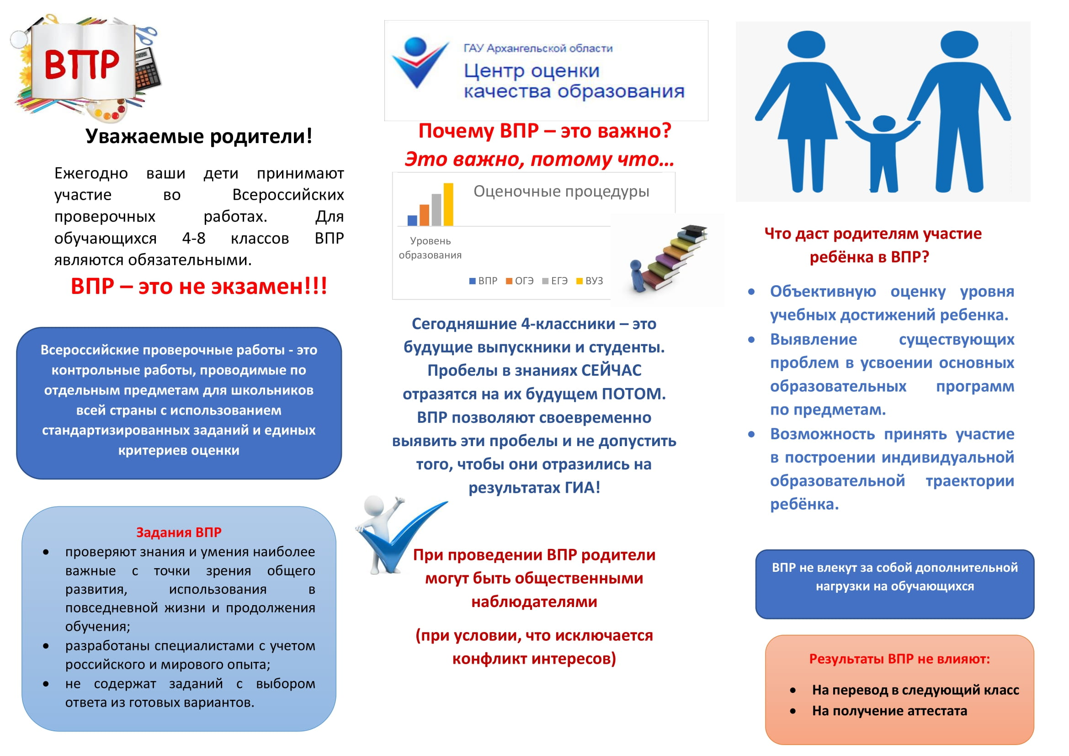
Информационно-разъяснительная работа с родителями
Письмо комитета общего и профессионального образования Ленинградской области от 01 февраля 2024 года
№ 19-4092/2024 «О формировании позитивного отношения к объективной оценке образовательных результатов»

Slide 12

СПАСИБО ЗА ВНИМАНИЕ
=

